Slide 1
Отчет об инновационной деятельности по теме: «Оптимизация партнерских отношений ДОУ и семьи при формировании у детей основ физической культуры и здорового образа жизни» за 2019 – 2020 учебный год

Slide 2
Цель: установление сотрудничества детского сада и семьи в вопросах преемственности воспитания, физического развития и оздоровления детей дошкольного возраста и приобщение детей и членов семей воспитанников, посещающих ДОУ к занятиям физической культурой и спортом, здоровому образу жизни через различные формы работы.

Slide 3
Задачи реализации цели
Обеспечение единства воспитательных, развивающих и обучающих целей и задач по физической культуре детского сада и семьи.
Привлечение родителей к проблеме воспитания здорового подрастающего поколения; пропаганда здорового образа жизни среди детей и родителей. Внедрение новых форм работы с родителями по данному направлению.
Совершенствование профессионализма и компетентности педагогического коллектива по данному направлению, распространение опыта работы по данному направлению.

Slide 4
Ожидаемые результаты:
- активное включение в физкультурно-оздоровительную работу родителей;
- повышение профессиональной культуры педагогов в вопросах здоровьесберегающих технологий;
- расширение связей с социальными институтами по вопросам физкультурно-оздоровительной работы.

Slide 5
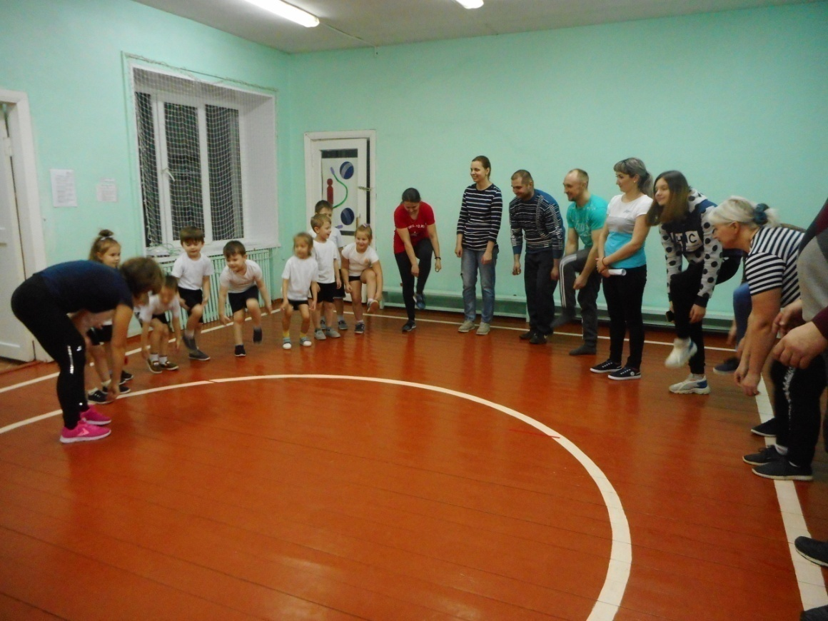
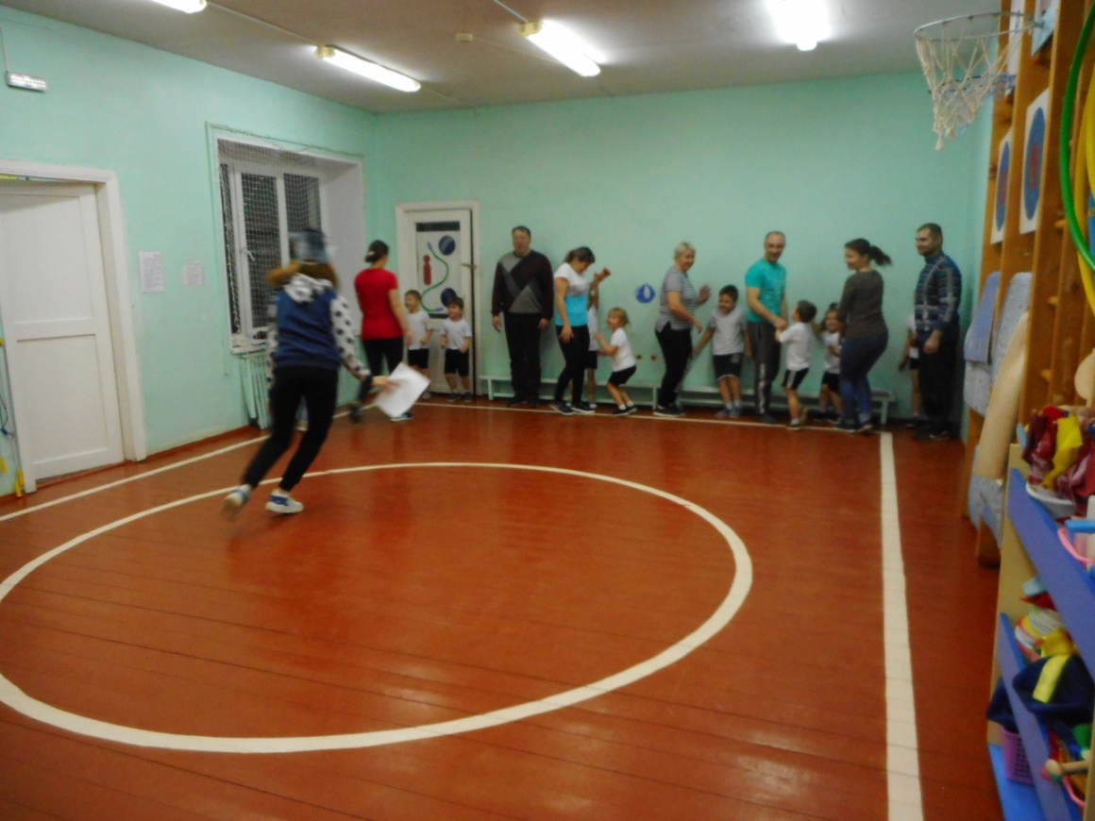
Спортивный кружок «Здоровячок

Slide 6
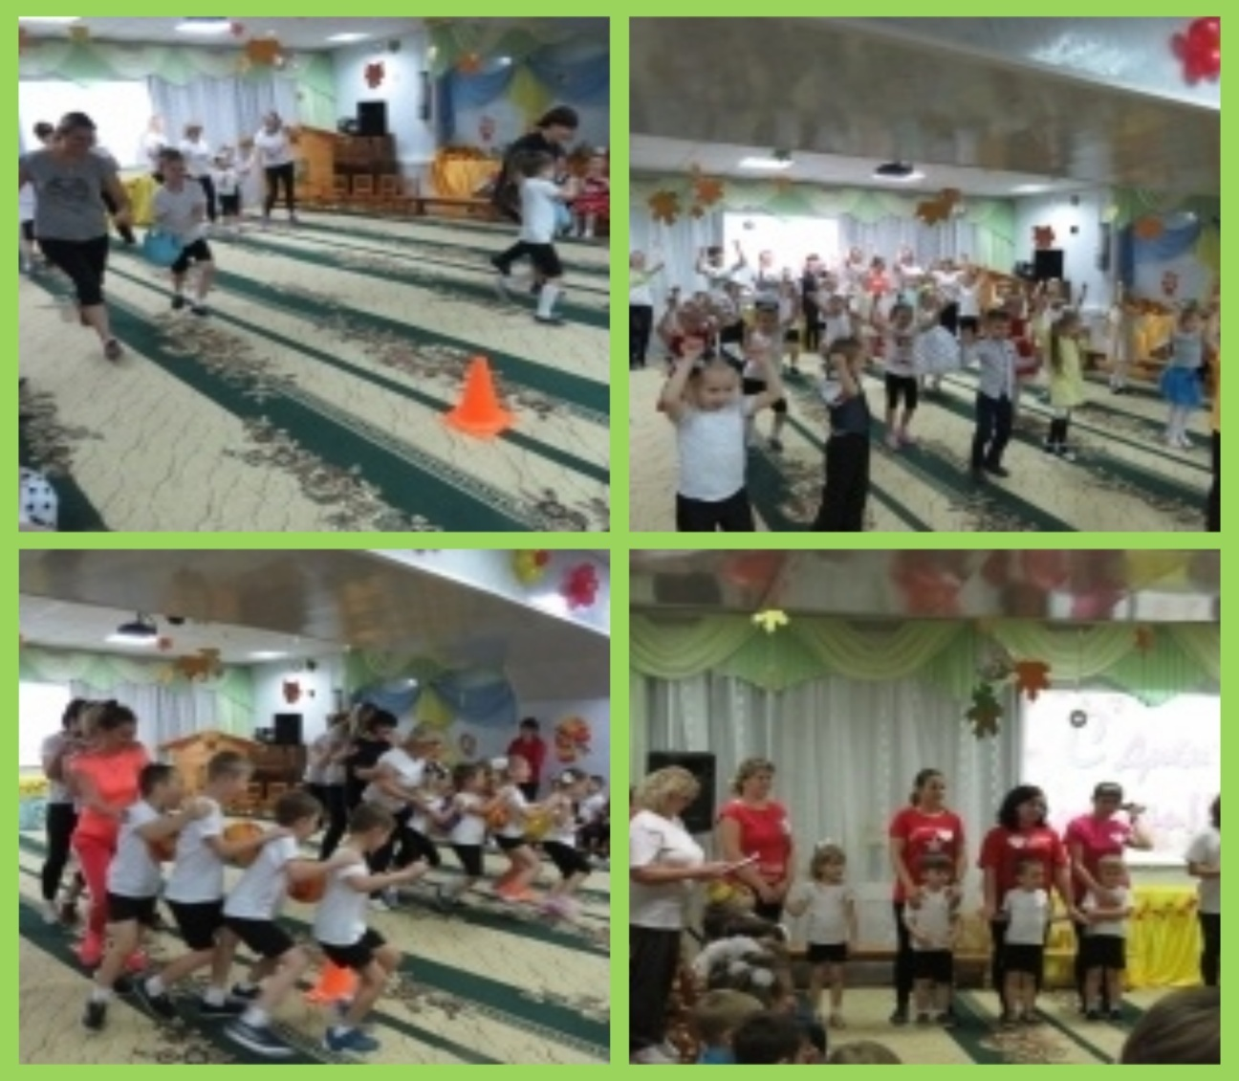
День Матери

Slide 7
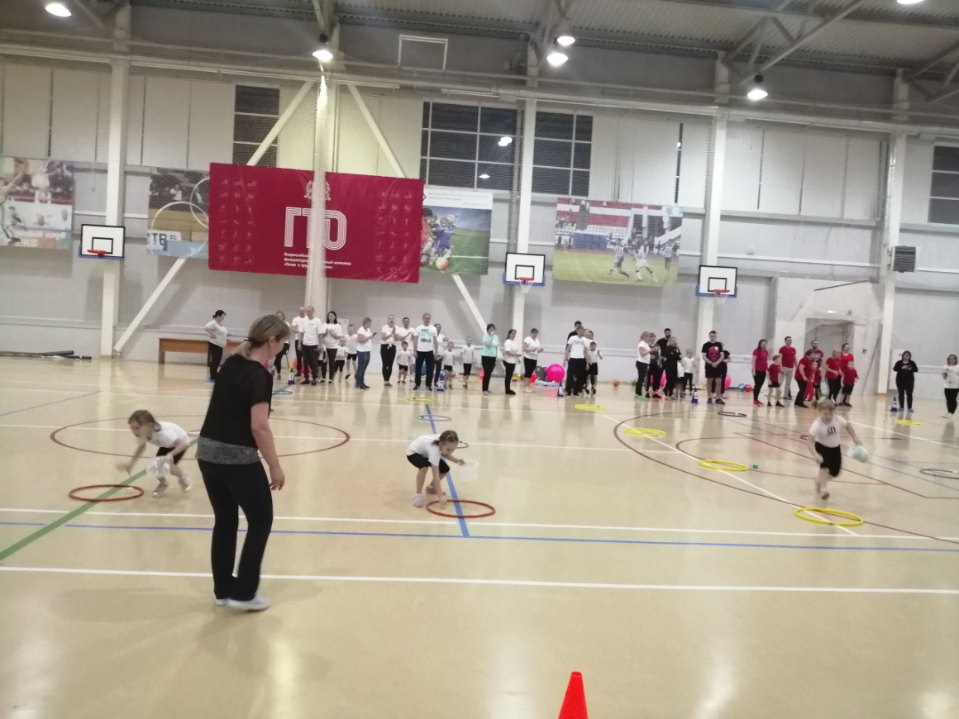
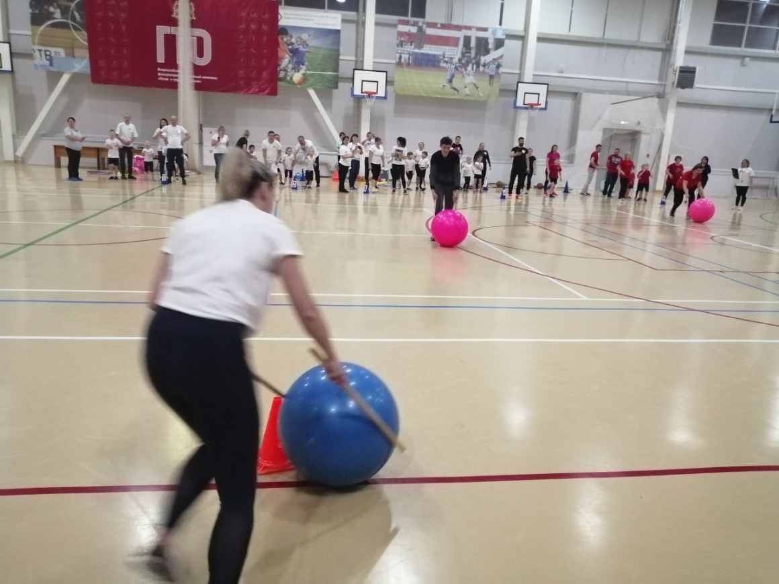
«Малая Зимняя олимпиада»

Slide 8
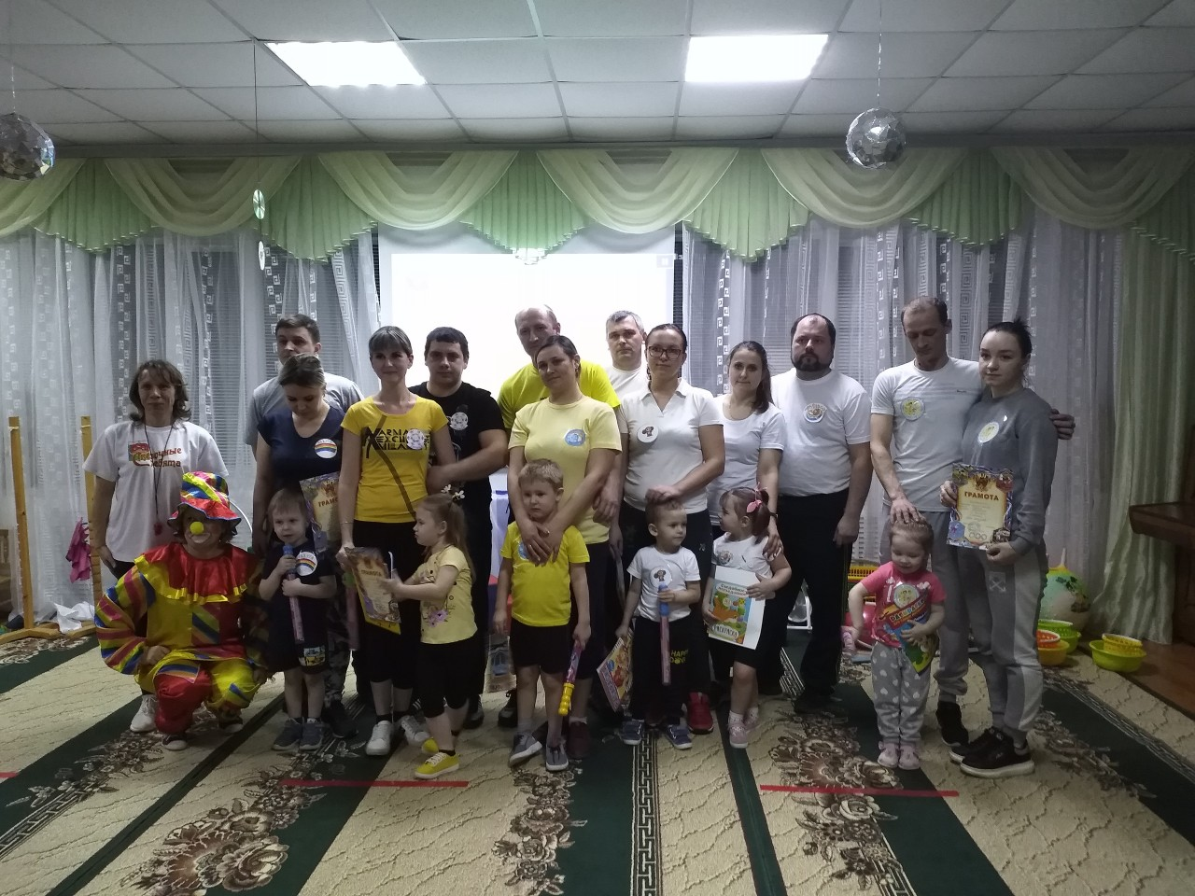
Бег ползунков

Slide 9
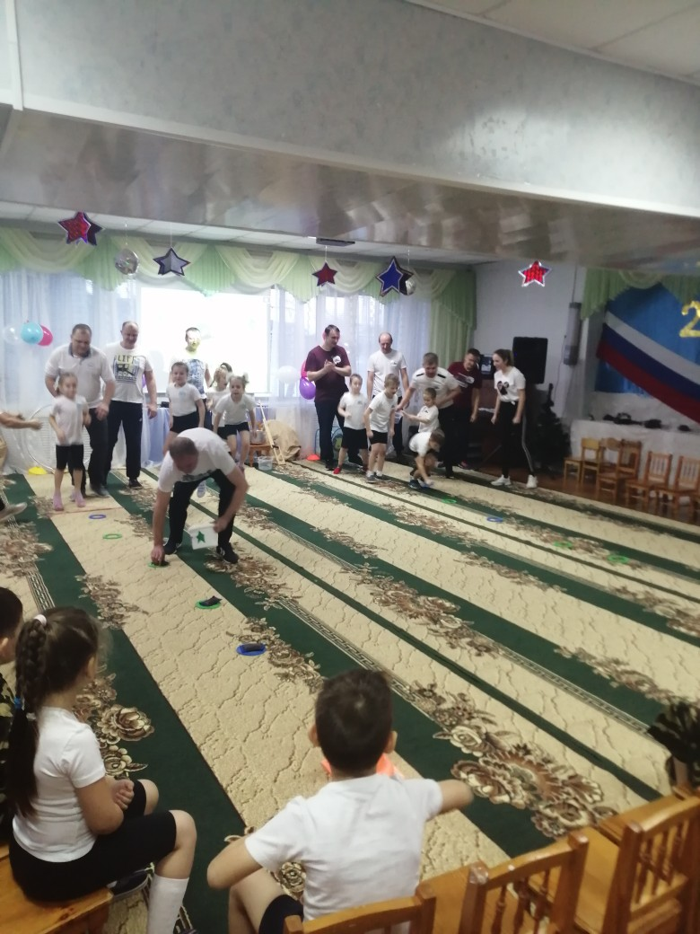
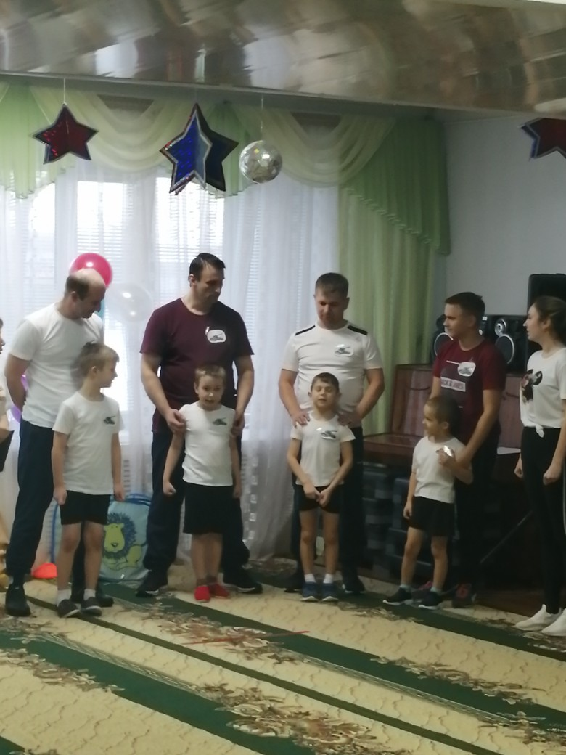
Спортивный праздник с папами, посвященный 23 ФЕВРАЛЯ

Slide 10
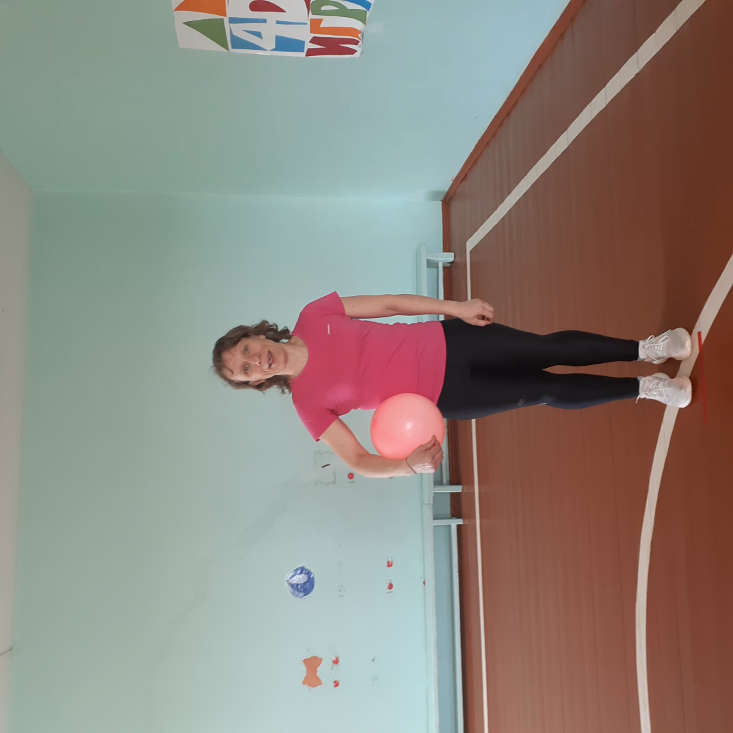
Видео на сайте детского сада

Slide 11
В 2019 – 2020 учебном году прошли следующие мероприятия:
Выпускалась газета для родителей по физическому развитию дошкольников «Здоровячок»
Функционировал кружок для детей и их родителей «Здоровячок»
В старших и подготовительной группах прошли спортивные праздники, посвященные Дню матери.
На базе ФОК «Богатырь» прошла «Малая зимняя Олимпиада» среди ДОУ района.
Для воспитанников 2-3 лет и их родителей прошли спортивные соревнования «Бег ползунков»
В старших и подготовительной группах прошли спортивные праздники, посвященные 23 февраля.
На сайте ДОУ размещено видео «Упражнения с мячом», для повторения пройденного материала»

